Slide 1
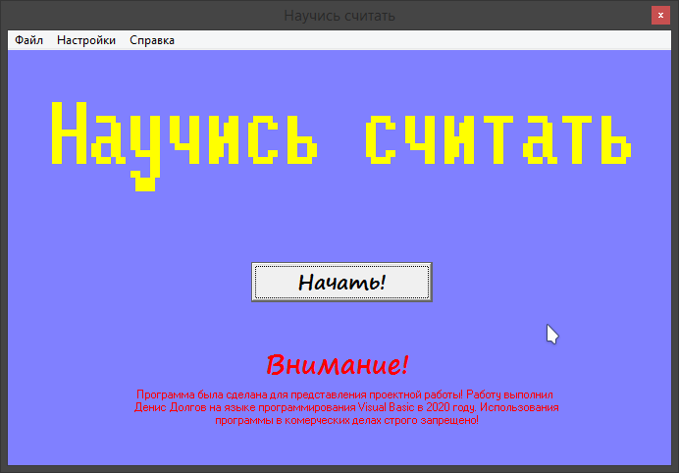
«Математический тренажёр»
Муниципальное бюджетное общеобразовательное
учреждение «Школа №8» Кировского района
города Казани Республики Татарстан представляет:
Проектную работу по предмету «Информатика» выполнил Денис Долгов.
Приложением является программа «Научись Считать».
Казань 2020-2021 год

Slide 2
План
Введение
Актуальность проекта
Информация
Речь

Slide 3
Введение
Наш мир с каждым годом всё больше погружается в информационную эпоху.
С каждым годом мы придумываем и создаём всё больше машин, утилит и программ для значительного упрощения нашей повседневной жизни. Всё больше профессий появляется для выполнения информационных услуг (например: считывание). Крупные предприятия вынужденные обращаться за помощью к компьютеру, нанимают людей которые обучившись на свою специальность умеет хорошо обращаться с машинами. Таких людей зовут, в основном, программистами.
В след за крупными предприятиями в информационную эпоху вступают и другие отрасли экономической среды. Например образование.

Slide 4
Актуальность проекта:
Начальная школа — важнейший этап в процессе общего образования школьника. Ответственность учителя начальных классов в основном была исключительной, но в условиях введения ФГОС НОО она существенно возрастает. В чём заключается роль учителя начальных классов в переходе школы на работу по новым образовательным стандартам? Самое главное, на мой взгляд, то, что образовательный стандарт нового поколения ставит перед учителем новые цели. Теперь в начальной школе учитель должен научить ребёнка, не только читать, писать и считать, но и привить две группы новых умений. Во-первых, это универсальные учебные действия, составляющие основу умения учиться. Во-вторых, формировать у детей мотивацию к обучению

Slide 5
Формирование универсальных учебных действий является целенаправленным, системным процессом, который реализуется через все предметные области и внеурочную деятельность. Каждый учебный предмет в зависимости от предметного содержания и способов организации учебной деятельности, учащихся раскрывает определенные возможности для формирования универсальных учебных действий.
Далее я остановлюсь на возможностях формирования универсальных учебных действий на уроках математики в 1-3 классов при использовании математических тренажеров.

Slide 6
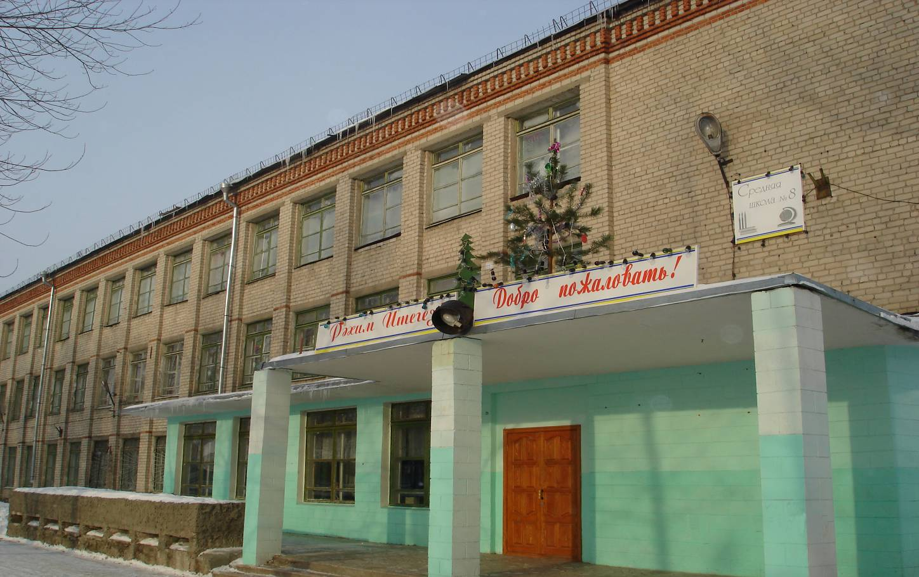
Сроки проведения:
Долгосрочный 1.09.2020 – 30.04.2021
Тип проекта:
Место проведения:
МБОУ «Школа №8»
Кировского района
города Казани
Республика Татарстан
Участники проекта: Долгов Денис Сергеевич, Долгова Гузелия Ринатовна.

Slide 7
Речь

